Slide 1
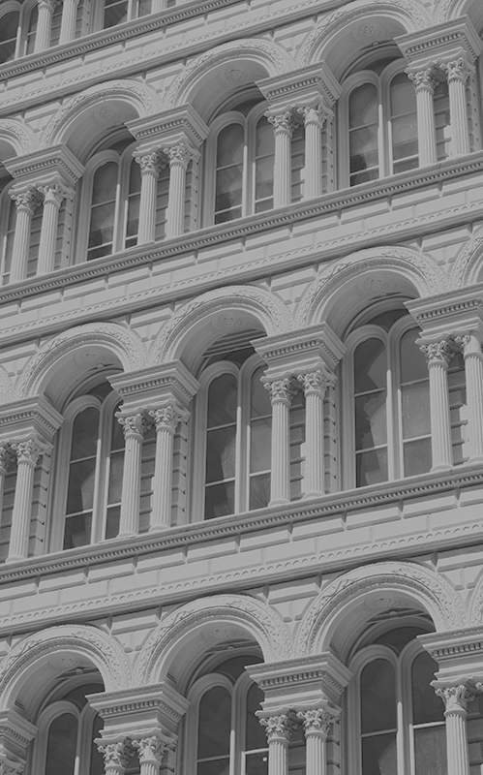
Option d'investissement
en France
Ici commence votre présentation

Slide 2
Contenu de ce modèle
Voici ce que vous trouverez dans ce modèle Slidesgo :
Une structure de diapositives basée sur une présentation plan d’affaires, que vous pouvez facilement adapter à vos besoins. Pour plus d'informations sur la modification du modèle, veuillez visiter Slidesgo School ou lire nos FAQ.
Pour visualiser ce modèle dans PowerPoint avec les polices correctes, téléchargez et installez sur votre ordinateur les polices que nous avons utilisées. Pour savoir comment télécharger et installer les polices, cliquez ici.
Un assortiment de ressources graphiques pouvant être utilisées dans la présentation se trouve dans la diapositive des ressources alternatives.
Une diapositive de remerciement, que vous devez conserver afin que les crédits appropriés pour notre conception soient donnés.
Une diapositive de ressources, où vous trouverez des liens vers tous les éléments utilisés dans le modèle.
Mode d'emploi.
Diapositives finales avec :
Les polices et les couleurs utilisées dans le modèle.
Une sélection d'illustrations. Vous pouvez également les personnaliser et les animer à votre guise avec l'éditeur en ligne. Visitez Storyset pour en savoir plus.
Plus de ressources infographiques, dont la taille et la couleur peuvent être modifiées.
Ensembles d'icônes personnalisables des thèmes suivants : général, affaires, avatar, processus créatif, éducation, aide et support, médical, nature, arts du spectacle, SEO et marketing, et travail en équipe.
Vous pouvez supprimer cette diapositive lorsque vous avez terminé de modifier la présentation.

Slide 3
Liste des contenus
01
02
03
04
05
06
Aperçu des activités
Analyse du marché
Plan marketing
Vous pouvez décrire ici le sujet de la section
Vous pouvez décrire ici le sujet de la section
Vous pouvez décrire ici le sujet de la section
Management
Plan d'exploitation
Plan financier
Vous pouvez décrire ici le sujet de la section
Vous pouvez décrire ici le sujet de la section
Vous pouvez décrire ici le sujet de la section

Slide 4
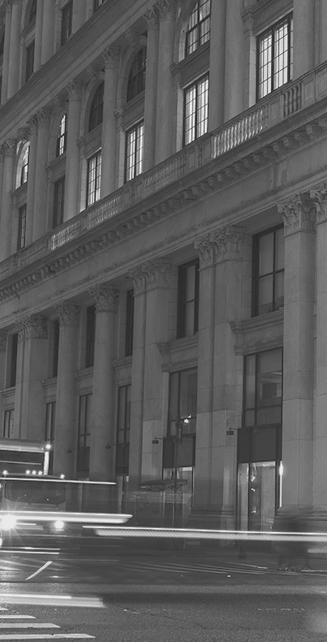
Déclaration de mission
La France a beaucoup à offrir aux entreprises et aux investisseurs étrangers. L'attractivité économique de la France est en plein essor et attire un nombre croissant d'investisseurs étrangers

Slide 5
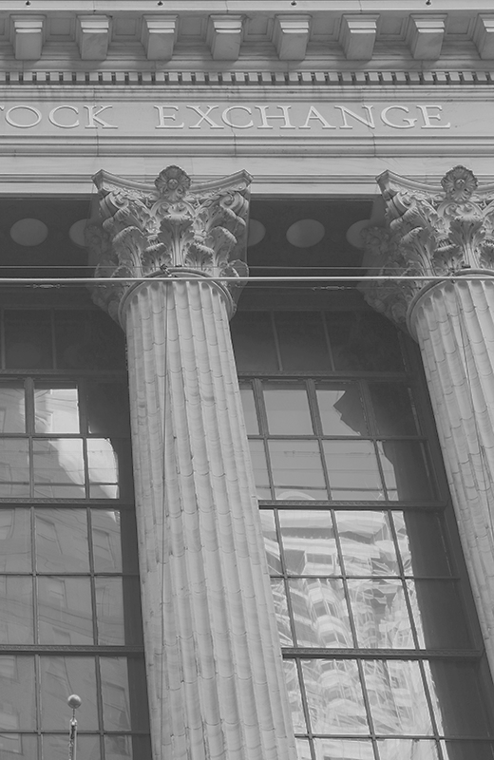
Notre entreprise
La France est la septième plus grande économie du monde et la troisième de l'Union européenne. Le pays abrite les plus grandes compagnies d'assurance, de transport aérien, de cosmétiques, de luxe et d'énergie du monde

Slide 6
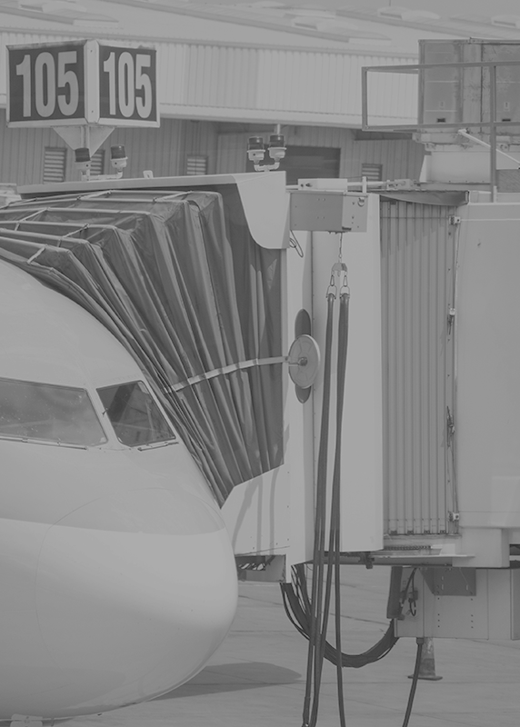
01
Aperçu
des activités
Vous pouvez entrer un sous-titre ici si vous en avez besoin

Slide 7
Mots géniaux

Slide 8
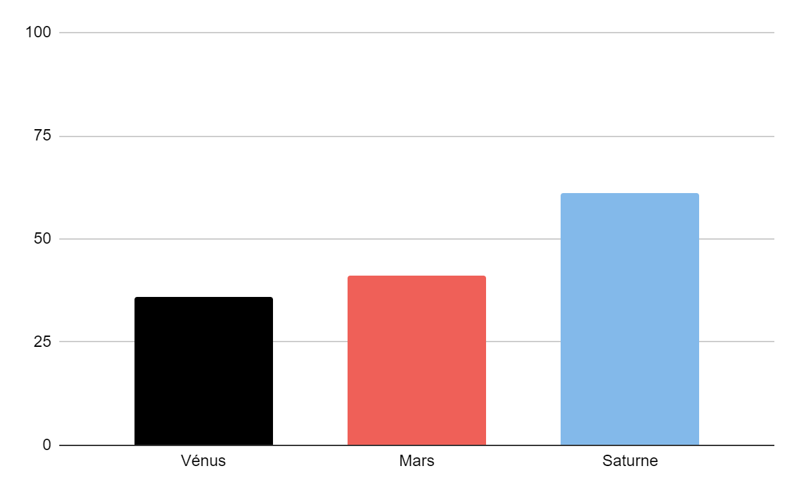
Tendances du marché
Vénus
36 %
Elle a un beau nom, mais il y fait très chaud
Mars
41 %
Mars est en fait un endroit très froid
Saturne
61 %
Suivez le lien dans le graphique pour modifier ses données, puis collez le nouveau ici. Pour plus d'informations, cliquez ici
Elle est composée d'hydrogène et d'hélium

Slide 9
Problème
Solution
Mercure est la planète la plus proche du Soleil et la plus petite du système solaire. Le nom de cette planète n'a rien à voir avec le métal liquide, puisque Mercure a été nommée d'après le dieu messager romain
Saturne est une géante gazeuse et possède plusieurs anneaux. Elle est composée principalement d'hydrogène et d'hélium. Elle a été nommée d'après le dieu romain de la richesse et de l'agriculture

Slide 10
Principaux concurrents
Mercure
Vénus
Mars
C’est la planète la plus proche du Soleil et la plus petite du système solaire
Vénus a un beau nom et est la deuxième planète à partir du Soleil
Malgré sa couleur rouge, Mars est en fait un endroit extrêmement froid

Slide 11
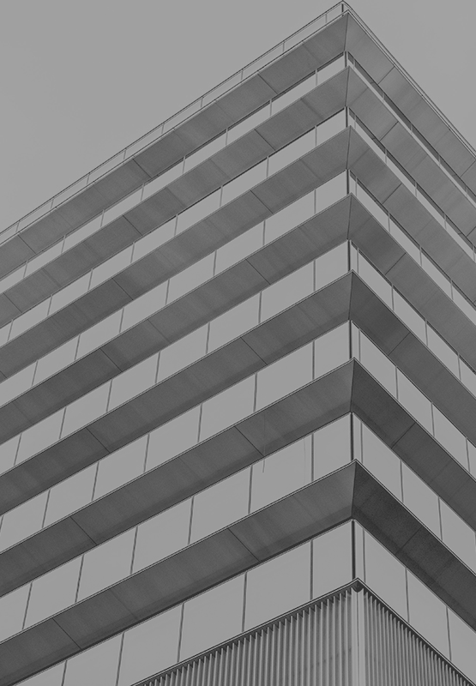
Eux
La Terre est la troisième planète partant du Soleil et la seule qui héberge de la vie dans le système solaire. C'est là que nous tous vivons
Nous
Malgré sa couleur rouge, Mars est en fait une planète froide. Elle est pleine de poussière d'oxyde de fer, qui donne à la planète sa couleur rougeâtre

Slide 12
Notre plan d'action
Savez-vous ce qui vous aide à rendre votre point de vue très clair ?
Des listes comme celle-ci :
Elles sont simples
Vous pouvez organiser vos idées clairement
Vous n’oublierez jamais d’acheter du lait !
Et le plus important : le public ne manquera pas le but de votre présentation

Slide 13
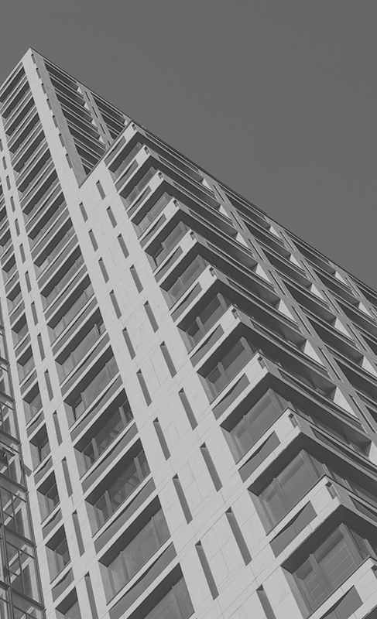
02
Analyse du marché
Vous pouvez entrer un sous-titre ici si vous en avez besoin

Slide 14
Investir en France
Avantages | Risques
Mercure | La Terre
Vénus | Saturne

Slide 15
Public cible
Genre
Profession
Mercure
75 %
25 %
Mars
Âge
Besoins
Mercure est la planète la plus proche du Soleil et la plus petite du système solaire
50 %
26-35
25 %
36-45
25 %
46-55

Slide 16
Taille du marché
60 %
Mercure
35 %
Mercure est la planète la plus proche du Soleil
Vénus
Elle a un beau nom, mais il y fait très chaud
25 %
Neptune
C’est la planète
la plus éloignée
du Soleil

Slide 17
28,000
C'est le nombre d'entreprises qui ont déjà investi en France

Slide 18

Partie de marché
25 %
19 %
Mars
Vénus
Mars est en fait un endroit très froid
Elle a un beau nom, mais il y fait très chaud
20 %
36 %
Neptune
Mercure
C’est la planète la plus éloignée du Soleil
Mercure est la planète la plus proche du Soleil
Suivez le lien dans le graphique pour modifier ses données, puis collez le nouveau ici. Pour plus d'informations, cliquez ici

Slide 19
Analyse de la concurrence
 | Description | Saturne | Neptune
Sécurité | Vénus a un beau nom, mais il y fait très chaud
Cosmétique | Neptune est la planète la plus éloignée du Soleil
Automobile | Mercure est la planète la plus proche du Soleil

Slide 20
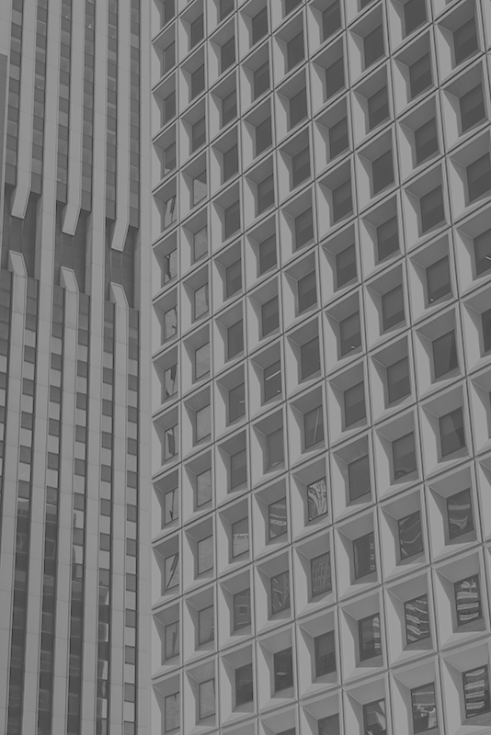
03
Plan marketing
Vous pouvez entrer un sous-titre ici si vous en avez besoin

Slide 21
Nos services
Mercure
Vénus
Mars
Mercure est la planète la plus proche du Soleil
Elle a un beau nom, mais il y fait très chaud
Mars est en fait un endroit très froid
Saturne
Jupiter
Neptune
Elle est composée d'hydrogène et d'hélium
C’est la plus grande planète de toutes
C’est la planète la plus éloignée du Soleil

Slide 22
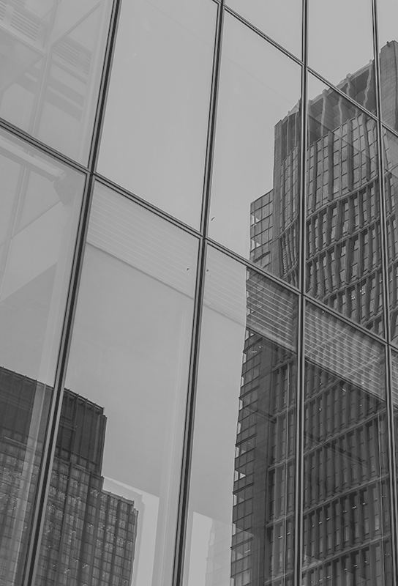
—Quelqu’un de Célèbre
“Voici une citation. Des mots pleins de sagesse que quelqu'un d'important a dit et qui peuvent inspirer le lecteur.”

Slide 23
Analyse du seuil de rentabilité
Profit
Haut profit
Saturne est une géante gazeuse
Neptune est très éloignée de nous
Point mort
Mercure est une planète petite
Haut perte
Perte
Jupiter est une planète grande
Mars est en fait
un endroit froid

Slide 24
Nos plans
Mercure est la planète la plus proche du Soleil et la plus petite
Vénus a un beau nom et est la deuxième planète à partir du Soleil
Malgré sa couleur rouge, Mars est en fait un endroit extrêmement froid
Base
Pro
Prime

Slide 25
Vente et distribution
Canal 1
Canal 2
Mercure est la planète la plus proche du Soleil
Mars est en fait un endroit très froid
Canal 3
Canal 4
Vénus a un beau nom, mais il y fait très chaud
Saturne est composée d'hydrogène et d'hélium

Slide 26
Publicité et promotion
RP
Mercure est la planète la plus proche du Soleil
Publicité
En ligne
Vénus a un beau nom, mais il y fait très chaud
Saturne est composée d'hydrogène et d'hélium

Slide 27
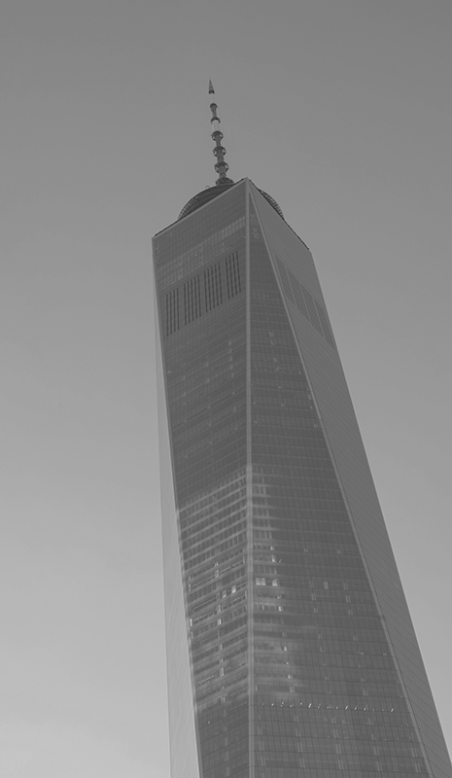
04
Management
Vous pouvez entrer un sous-titre ici si vous en avez besoin

Slide 28

Une image vaut mille mots

Slide 29


Notre équipe
Léa Durand
Vous pouvez parler ici un peu de cette personne
Adrien Martin
Vous pouvez parler ici un peu de cette personne

Slide 30
Organigramme
CEO
Équipe 1
Équipe 2
Mercure est une planète petite
Mars est en fait
un endroit froid
Jupiter est une planète grande
Saturne est une géante gazeuse

Slide 31
Nos partenaires
Jupiter
C’est la plus grande planète
Mars
Mars est en fait un endroit très froid
La Terre
C’est où nous tous vivons ensemble
Mercure
Mercure est une planète très petite

Slide 32
05
Plan d’exploitation
Vous pouvez entrer un sous-titre ici si vous en avez besoin

Slide 33
Notre processus
Jour 1
Jour 3
Jour 5
Mars est en fait un endroit très froid
Mercure est une planète petite
Jupiter est une planète grande
Saturne est une géante gazeuse
Nous vivons tous dans la Terre
Jour 2
Jour 4

Slide 34
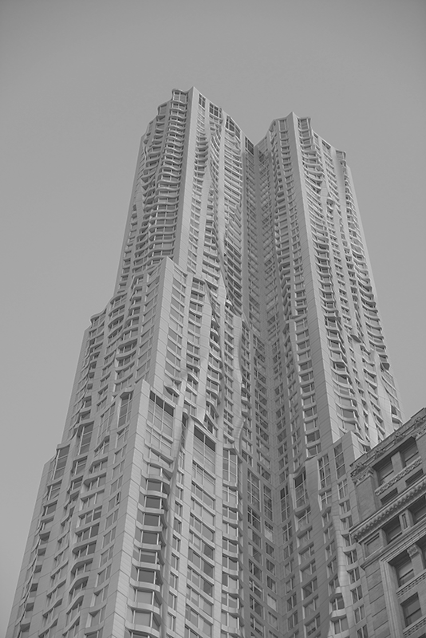
Une image renforce toujours le concept
Les images révèlent de grandes quantités de données, alors rappelez-vous : utilisez une image au lieu d'un long texte. Votre public l'appréciera

Slide 35
333,000
9h 55m 23s
386,000 km
Terres est la masse du Soleil
C’est la période de rotation de Jupiter
C’est la distance entre la Terre et la Lune

Slide 36

06
Plan
financier
Vous pouvez entrer un sous-titre ici si vous en avez besoin

Slide 37
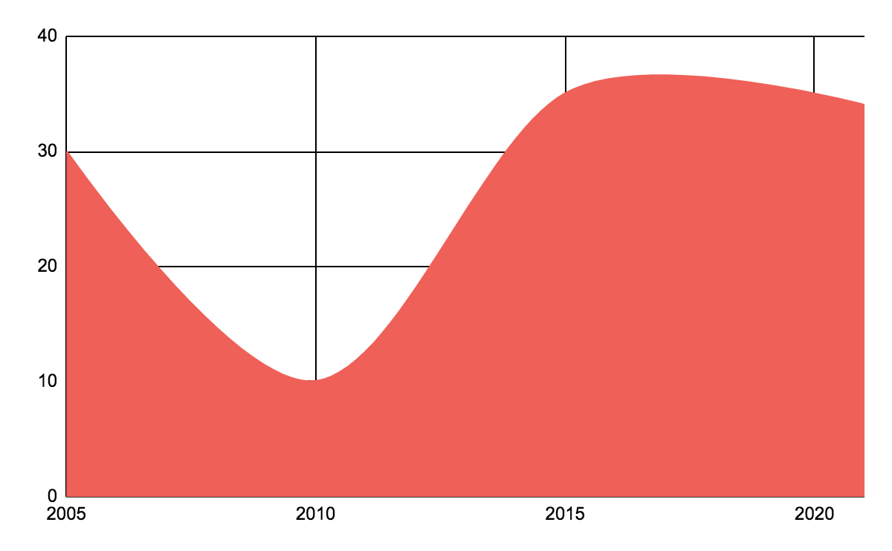
Croissance prévue
+150,000
Vénus a un beau nom, mais il fait très chaud
+420,000
Mercure est la planète la plus proche du Soleil
Suivez le lien dans le graphique pour modifier ses données, puis collez le nouveau ici. Pour plus d'informations, cliquez ici

Slide 38
Bilan
Actifs
Passifs
Actions
1M
200k
500k
Vénus a un beau nom, mais il fait très chaud
Mercure est la planète la plus proche du Soleil
Mars est en fait un endroit très froid

Slide 39

Notre site web
Vous pouvez remplacer l'image à l'écran par votre propre travail. Faites un clic droit dessus et sélectionnez "Remplacer l'image"

Slide 40
Merci
Avez-vous des questions ?
youremail@freepik.com | +91 620 421 838
yourcompany.com
Veuillez conserver cette diapositive pour l'attribution

Slide 41
Ressources alternatives
Voici un assortiment de ressources alternatives dont le style correspond à celui de ce modèle :
Photos:
High business building
Close up modern architecture office buildings
View make up products arrangement
Modern high rise building
Business towers with glass windows
Close up hands using tablet
Top view make up arrangement
Facade high rise residential building
Modern business complex
Facade building with text
Futuristic view modern design buildings

Slide 42
Ressources
Vous avez aimé les ressources de ce modèle ? Obtenez-les gratuitement sur nos autres sites Web :
Photos:
Lights from cars background historic building
Facade building with classical architecture
Close up modern office buildings city
Facade old building with columns
Low view modern skyscrapers office buildings
Facades tall apartment buildings
Facade highrise apartment buildings
Medium shot smiley woman posing
Medium shot man suit talking phone
Structural modern skyscraper
Boarding bridge connected airplane

Slide 43
Instructions for use
If you have a free account, in order to use this template, you must credit Slidesgo by keeping the Thanks slide. Please refer to the next slide to read the instructions for premium users.
As a Free user, you are allowed to:
- Modify this template.
- Use it for both personal and commercial projects.
You are not allowed to:
- Sublicense, sell or rent any of Slidesgo Content (or a modified version of Slidesgo Content).
- Distribute Slidesgo Content unless it has been expressly authorized by Slidesgo.
- Include Slidesgo Content in an online or offline database or file.
- Offer Slidesgo templates (or modified versions of Slidesgo templates) for download.
- Acquire the copyright of Slidesgo Content.
For more information about editing slides, please read our FAQs or visit Slidesgo School:
https://slidesgo.com/faqs and https://slidesgo.com/slidesgo-school

Slide 44
Instructions for use (premium users)
As a Premium user, you can use this template without attributing Slidesgo or keeping the "Thanks" slide.
You are allowed to:
Modify this template.
Use it for both personal and commercial purposes.
Hide or delete the “Thanks” slide and the mention to Slidesgo in the credits.
Share this template in an editable format with people who are not part of your team.
You are not allowed to:
Sublicense, sell or rent this Slidesgo Template (or a modified version of this Slidesgo Template).
Distribute this Slidesgo Template (or a modified version of this Slidesgo Template) or include it in a database or in any other product or service that offers downloadable images, icons or presentations that may be subject to distribution or resale.
Use any of the elements that are part of this Slidesgo Template in an isolated and separated way from this Template.
Register any of the elements that are part of this template as a trademark or logo, or register it as a work in an intellectual property registry or similar.
For more information about editing slides, please read our FAQs or visit Slidesgo School:
https://slidesgo.com/faqs and https://slidesgo.com/slidesgo-school

Slide 45
Fonts & colors used
This presentation has been made using the following fonts:
Abril Fatface
(https://fonts.google.com/specimen/Abril+Fatface)
Actor
(https://fonts.google.com/specimen/Actor)
#000000
#ffffff
#fff4ef
#ef6058
#83b9ea

Slide 46





Storyset
Create your Story with our illustrated concepts. Choose the style you like the most, edit its colors, pick the background and layers you want to show and bring them to life with the animator panel! It will boost your presentation. Check out how it works.
Pana
Amico
Bro
Rafiki
Cuate

Slide 47
Use our editable graphic resources...
You can easily resize these resources without losing quality. To change the color, just ungroup the resource and click on the object you want to change. Then, click on the paint bucket and select the color you want. Group the resource again when you’re done. You can also look for more infographics on Slidesgo.

Slide 50
JANUARY
FEBRUARY
MARCH
APRIL
MAY
JUNE
PHASE 1
Task 1
Task 2
PHASE 2
Task 1
Task 2
JANUARY
FEBRUARY
MARCH
APRIL
PHASE 1
Task 1
Task 2

Slide 53


